Slide 1
Rodokmen, klonování
VY_32_INOVACE_04-19

Slide 2
Rodokmen
Genealogie
Existují mezinárodní pravidla:
Muž – čtverec
Žena – kolečko
Sňatek – manželská čára
Původ dětí – spojnice od manželské čáry
Děti z jednoho manželství – sourozenecká čára (nejstarší vlevo, nejmladší vpravo)

Slide 3
Potrat – černé kolečko
Dvojvaječná dvojčata – spojnice vychází z jednoho bodu
Jednovaječná dvojčata – spojnice vychází z jednoho bodu, navíc spojena čarou
Přenašeči choroby – značka z poloviny začerněna
Příbuzenský sňatek – dvojitá čára
Nelegitimní svazek – přerušovaná čára
Nelegitimní děti – přerušovaná čára
Římské číslice označují generace
Arabské číslice označují jedince

Slide 4
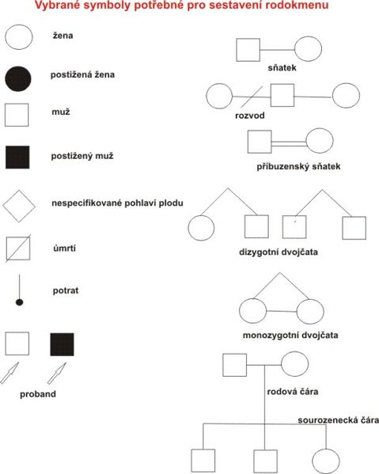
Autor:Otovab, Název:RodokmenZnaky.jpg, Zdroj:http://www.wikiskripta.eu/index.php/Soubor:RodokmenZnaky.jpg

Slide 5
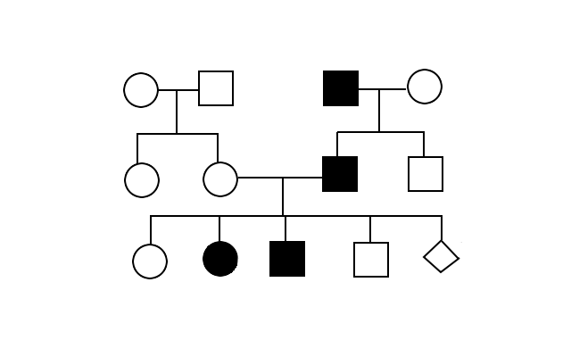
Příklad rodokmenu
Autor:Pavel Dušek, Název:AD.png, Zdroj:http://www.wikiskripta.eu/index.php/Soubor:AD.png

Slide 6
Klonování
Klon = výtvor jedince geneticky identického s předlohou
V přírodě běžné např. u vegetativního rozmnožování
Uplatnění hlavně v zemědělství a biotechnologiích

Slide 7
Historie klonování
Žáby drápatky (dělení embryí na několik částí)
Později se studovala možnost přenosu jader z původní buňky do buňky vaječné (1975 jádro z embrya králíka do oocytu, ale vývoj se zastavil, 1981 se experiment podařil s myší)
1986 klon ovce (jádro z embryonální buňky přenesl do vajíčka
1997 naklonována ovce Dolly (jádro přeneseno do oocytu pocházelo z buňky mléčné žlázy!)

Slide 8
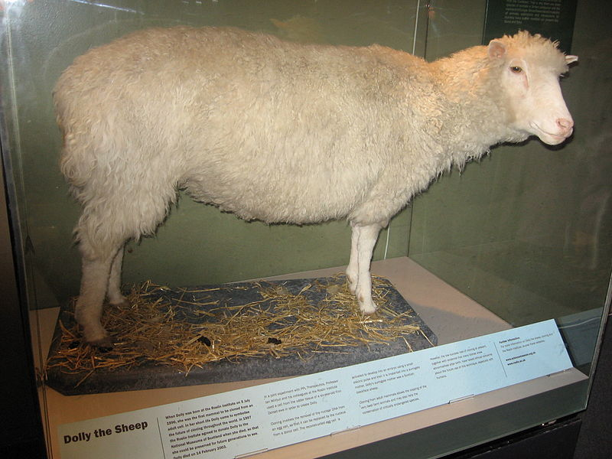
Ovce Dolly
Autor:Maltesedog, Název:Dollyscotland.JPG Zdroj:http://cs.wikipedia.org/wiki/Soubor:Dollyscotland.JPG

Slide 9
Ovce Dolly (5.7.1996 – 14.1. 2003)
První savec, který byl úspěšně naklonován ze somatické buňky dospělého jedince
V r.1999 bylo zjištěno, že buňky v jejím těle neodpovídají jejímu fyzickému stáří, ale spíše věku její genetické předchůdkyně – šestileté ovci.
Dolly porodila 6 zdravých jehňat, na konci života bojovala s artritidou
14.2. 2003 byla utracena pro plicní infekci

Slide 10
Metody klonování
Nejprve se odstraní z vajíčka jádro
Zároveň se z určité tkáně (obvykle jiného jedince) izolují buňky (nejvhodnější embryonální kmenové či blastomery z moruly)
Do vajíčka se buňka vpraví a elektricky se navodí jejich fúze (2n útvar → embryo)

Slide 11
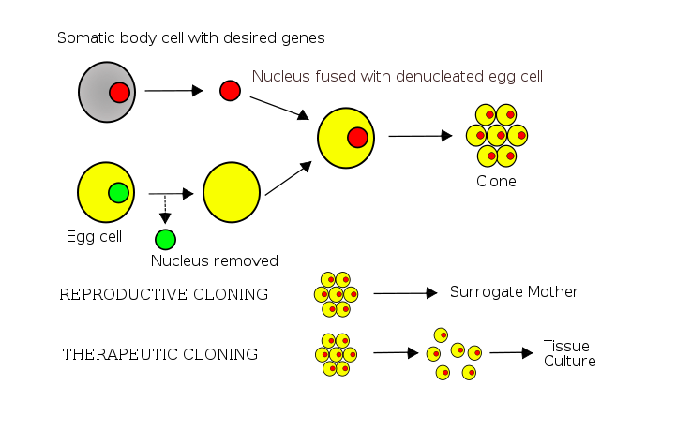
Autor:Belkorin,Wikibob, Název:Cloning diagram english.svg, Zdroj:http://cs.wikipedia.org/wiki/Soubor:Cloning_diagram_english.svg, Licence:http://creativecommons.org/licenses/by-sa/3.0/deed.cs

Slide 12
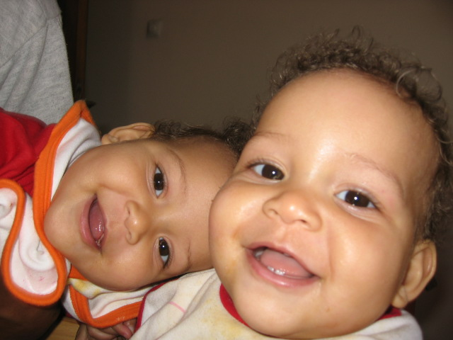
Jednovaječná dvojčata – přirozený klon
Autor:We El, Název:Tweeling1.jpg, Zdroj:http://cs.wikipedia.org/wiki/Soubor:Tweeling1.jpg, Licence:http://creativecommons.org/licenses/by-sa/3.0/deed.cs

Slide 13
Genetická variabilita klonů
Určitá genetická variabilita může vzniknout díky mutacím
Dále hraje roli míra působení mutagenů a podmínky klonování

Slide 14
Využití
Nové možnosti léčby některých chorob
př. matka trpící mitochondriálním onemocněním může počít zdravé dítě, pokud by její jádra buněk byla vložená do zdravých vajíček dárkyně
Léčba pomocí kmenových buněk
př.z jádra tělní buňky jedince, který prodělal infarkt, by byly naklonovány jakési embryonální kmenové buňky, z kterých by vznikla např.srdeční svalovina a ta by nahradila poškozenou tkáň

Slide 15
Otázky
Co je to klon?
Kdo byla ovce Dolly?
Popiš metodu klonování
Kde se klonování využívá?

Slide 16
Děkuji za pozornost
Autor DUM: Kateřina Turoňová

